Slide 1


NAACL 2019
报告人：毛炜
报告时间：2022.05.10

Slide 2
背景
KGs在事实（链接）中经常面临不完整和噪音的困扰。
在嵌入空间对关系型数据的实体和关系表示是一个广泛研究。
问题
现有的方法主要集中在提高KGs链接预测准确性上，而忽略了鲁棒性和可解释性等其他方面。
贡献
提出了对链接预测模型的对抗性修改：识别要添加到KG中或从KG中移除的事实，从而在模型重新训练后改变对目标事实的预测——Completion Robustness and Interpretability via Adversarial Graph Edits(CRIAGE)。

Slide 3
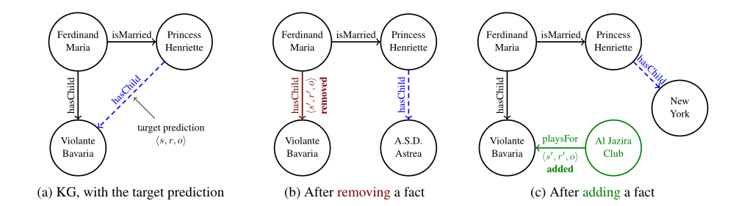
场景
remove a neighnoring link —— interpretability
add a new,fake fact —— robustness

Slide 4
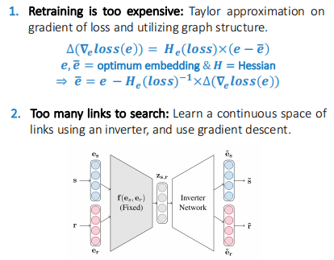
挑战

Slide 5


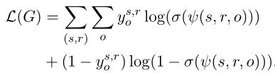
符号介绍
link prediction的评分函数:
DistMult :
ConvE : f(e_{s},e_{r}) 是将e_{s}和e_{r}拼接后进行卷积计算
损失函数：

Slide 6
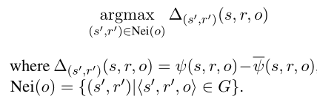
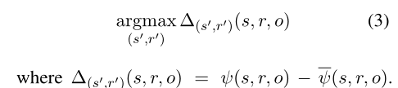

CRIAGE
Remove a fact(CRIAGE-Remove)
对于KG G中的一个目标三元组<s,r,o>
识别一个邻居三元组$<s’,r’,o>∈G$
Adding a new fact (CRIAGE-Add)
对于KG G中的一个目标三元组<s,r,o> 添加一个单一假的事实<s’,r’,o>

Slide 7
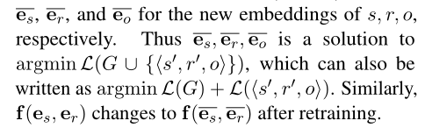






First-order Approximation of Influence
Adding a new fact (CRIAGE-Add)
假设：
对e_{o}求一阶导
期望$∇_{e_{o}}ℒ(\overline{G})=0,$用一阶泰勒近似变换
求解分数差值

Slide 8

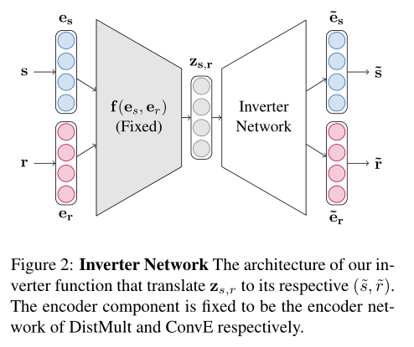
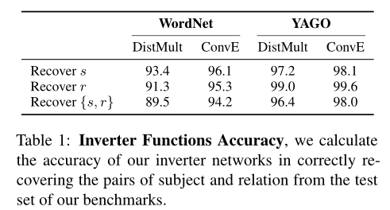
Continuous Optimization for Search
CRIAGE-Add目标：
计算z_{s,r}(编码器网络)
DistMult
ConvE

Slide 9
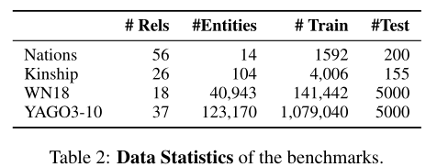

Experiment
KG Datasets
Kinship
Nations
WN18
YAGO3-10
评价指标：MRR、Hits@K
Baseline : IF

Slide 10
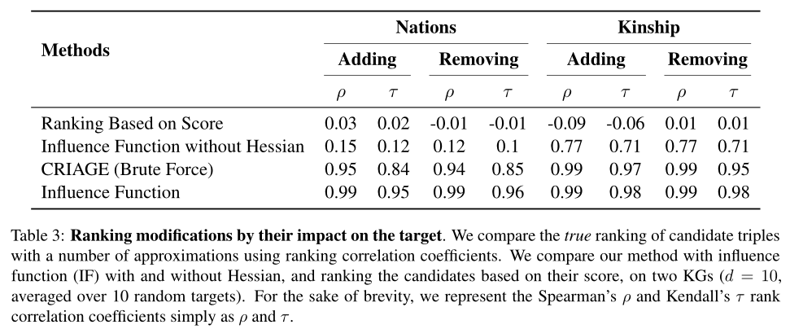
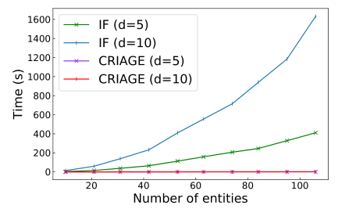
Influence Function vs CRIAGE

Slide 11
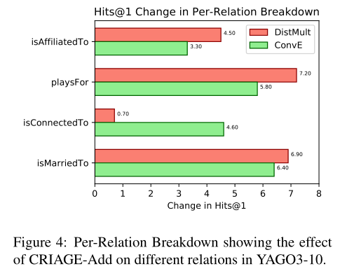
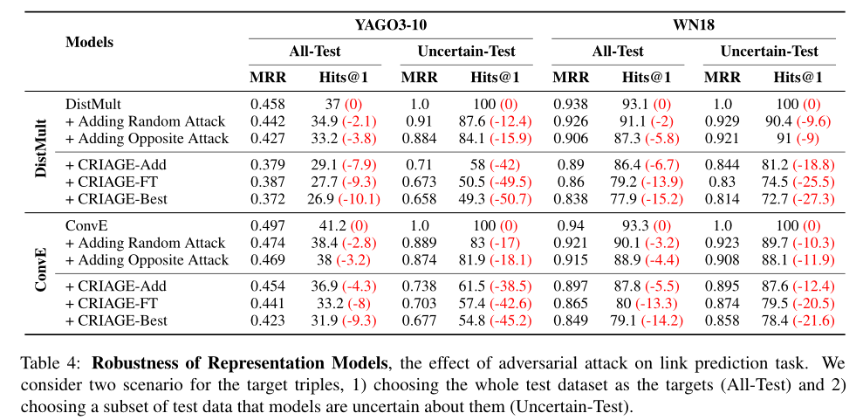
Robustness of Link Prediction Models
Baselines:
Random Attack、Opposite Attack

Slide 12
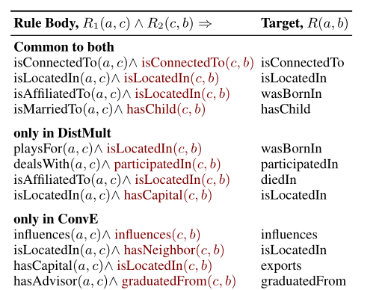
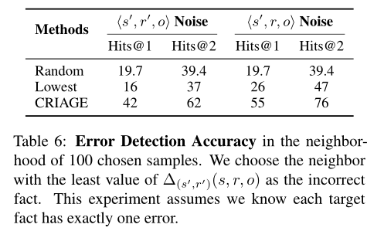
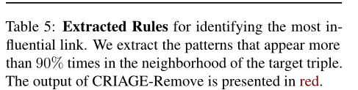
Interpretability of Models
Finding Errors in Knowledge Graphs

Slide 13
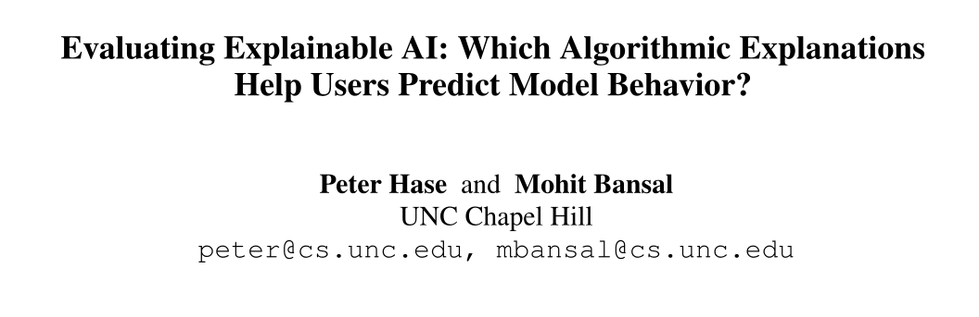
ACL 2020

Slide 14
Talk Outline
Motivation
Proposal
Metric
Experimental Design
Explanation Methods
Results
Quality Analysis

Slide 15
Motivation
对模型行为可解释
如Feature Importance Estimation.
希望去准确评估解释质量
可解释性的应用：
建立用户信任，识别某些变量的影响，理解模型在给定输入上的行为，以及确保模型是公平和无偏见的。
一个重要属性simulatability——可模拟性
当用户可以预测模型的输出时则该模型为可模拟的。

Slide 16

Proposal：Metric
Measure the effect of an explanation method on model simulatability.
Compute user accuracy before and after seeing explanations
Important controls
将解释实例与测试实例分离；
以未解释的例子为基准评估解释的效果；
通过模型正确性来平衡数据，这样用户就不能通过猜测真实的标签来取得成功；
强制用户对所有输入进行预测。

Slide 17

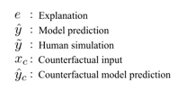
Proposal：Experimental Design
Test 1：前向模拟

Slide 18
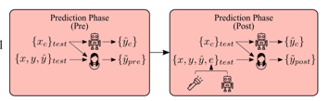
Proposal：Experimental Design
Test 2：反事实模拟

Slide 19
Explanation Methods
Feature importance estimates
LIME:local linear approximation( Ribeiro et al., 2016,2018).
特征设置为5，类别概率作为模型输出。
Anchor:if-then probabilistic statements(Ribeiro et al.,2018).
Case-based reasoning
Protptype model:identify similar cases(Chen et al.2019;Hase et al.2019).

Slide 20


Prototype model
Prototype Model Training
使用神经任务模型的预训练权重初始化特征提取层
通过对整个训练集的潜在表示进行k均值聚类得到原型向量
Importance Scores in Prototype Model
对于一个给定的特征，我们通过计算函数输出与输入中存在的该特征之间的差异来计算重要性分数。
该模型预测输入与潜在空间中最接近的原型属于同一类。

Slide 21

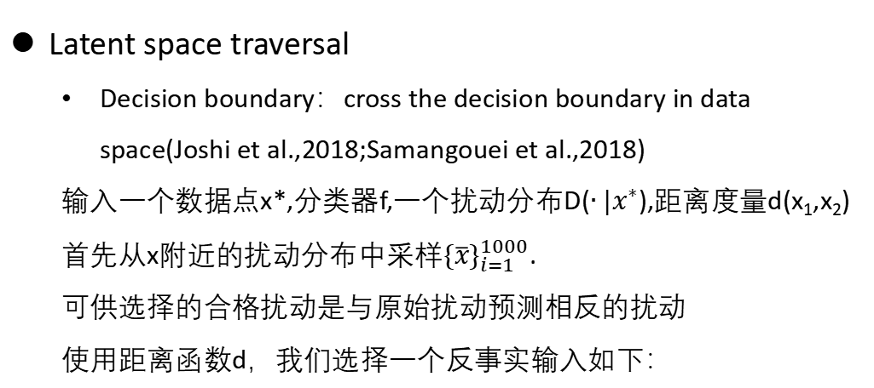
Explanation Methods
Latent space traversal
Decision boundary：cross the decision boundary in data space(Joshi et al.,2018;Samangouei et al.,2018)
输入一个数据点x*,分类器f,一个扰动分布D($∙|x^{∗}$),距离度量d(x₁,x₂)
首先从x附近的扰动分布中采样${\{\overline{x}\}}_{i=1}^{1000}$.
可供选择的合格扰动是与原始扰动预测相反的扰动
使用距离函数d，我们选择一个反事实输入如下：
Composite approach
只展示每个决策边界解释的最后一步。

Slide 22
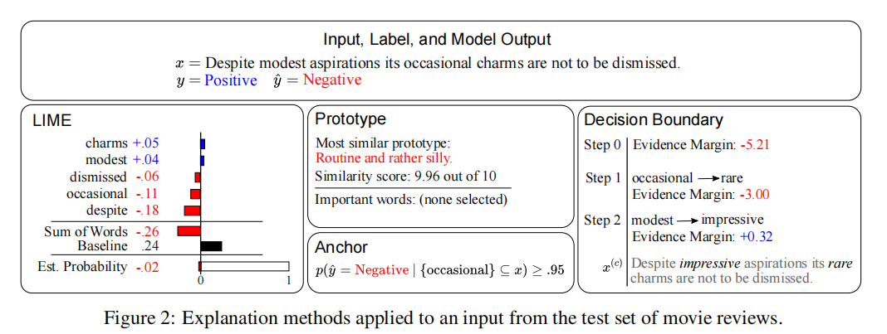

Slide 23
Experiments Results
Datasets
text data:movie review excerpts (Pang et al., 2002)—情感分析
tabular data:the UCI ML repository (Dua and Graff, 2017)—二分类收入预测，年收入是否超过50000美元。
来自29个毕业生的2166个回复
有计算机相关知识背景。
采用了一个筛选测试来检查用户对其解释方法和测试程序的理解。
用新的数据集和解释方法再次测试了10名用户，总共进行了39次用户测试。

Slide 24
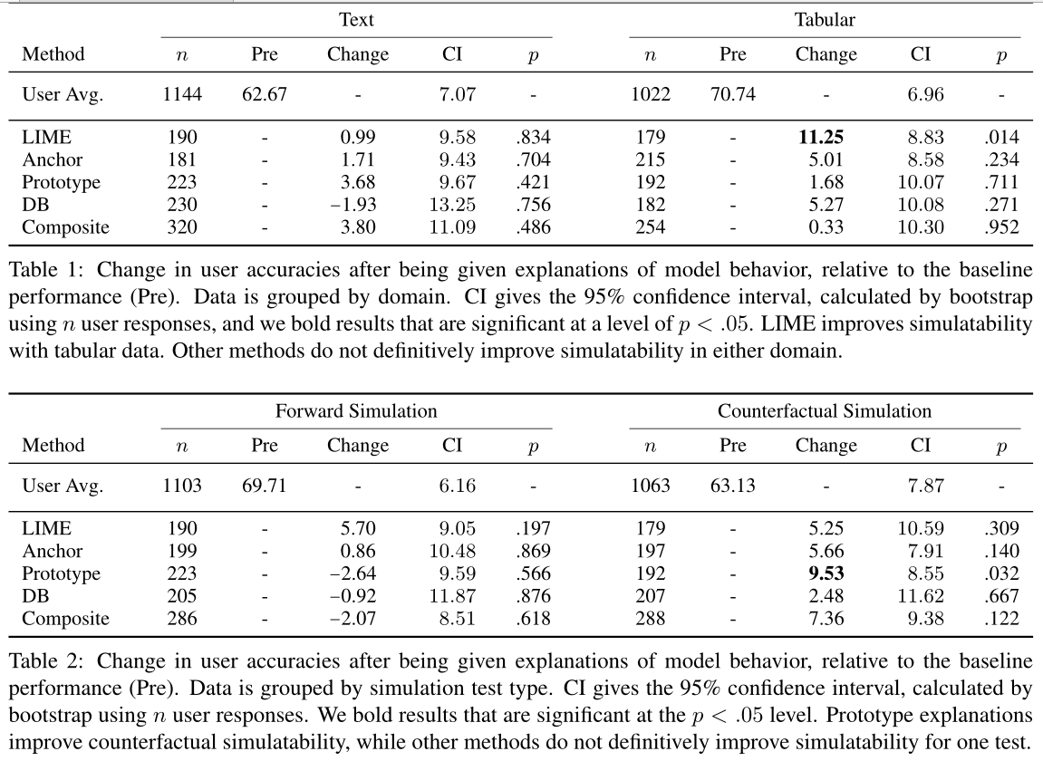
Explanation Results
Do explanations help users?

Slide 25
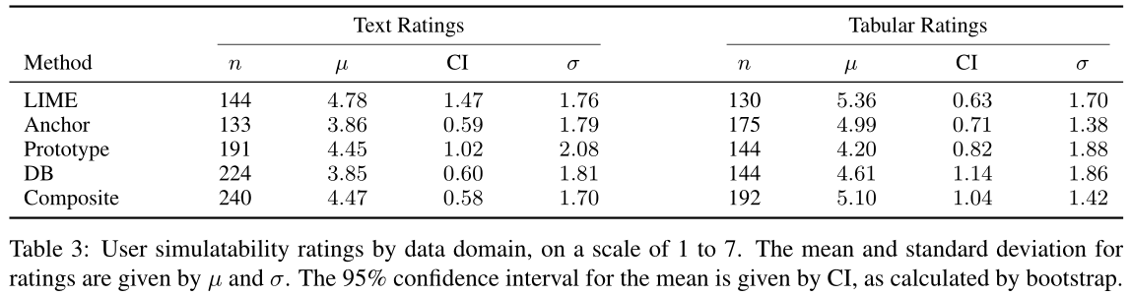
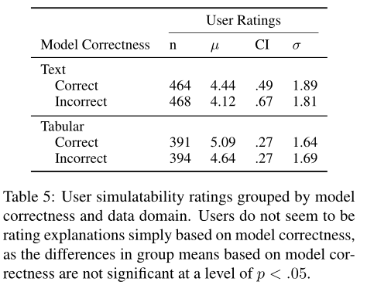
Explanation Results
How do users rate explanations?
用户根据质量而不是模型正确性对解释进行评分。
Can users predict explanation effectiveness?
评分不是一个重要的预测器

Slide 26

Quality Analysis
Success:3 of 6 Pre correct ——> 5 of 6 Post correct
Activated prototype:
“Murders by Numbers isn’t a great movie, but it’s a perfectly acceptable widget.”

Slide 27
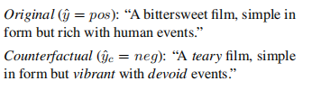
Quality Analysis
Failure:7 of 13 Post correct (no improvements)
LIME给出了五个单词，每个单词的权重都很小（|w |<0.04），而基线是0.91。这表明LIME未能识别模型输出所需的输入特征。
Anchor给出了一个词作为最初积极预测的条件：“bittersweet”。但当“bittersweet”变成“teary”时会发生什么呢？Anchor的解释实际上并不适用于这种反事实场景，因为它对模型行为的概率描述取决于”bittersweet”的存在。
Decision Boundary:给出带有负面预测的反事实输入 :”A sappy film, simple in link but unique with human events”。
Prototype model：给出原始预测的激活原型:” Watstein handily directs and edits around his screenplay’s sappier elements...and sustains Off the Hook’s build up with remarkable assuredness for a first-timer.”

Slide 28


